Slide 1





Стручно-научна конференција ТОПС 2023
Хотел Палисад, Златибор 28.05.2023.
Пословно удружење „Топлане Србије“
Društvo termičara Srbije
МАПА ПУТА ЕНЕРГЕТСКЕ ТРАНЗИЦИЈЕ ГРАДА НИША ДО 2050. ГОДИНЕ
Мирјана Лаковић, Марко Манчић,
Универзитет у нишу, Машински факултет, Ниш, Србија

Slide 2

Увод

Slide 3
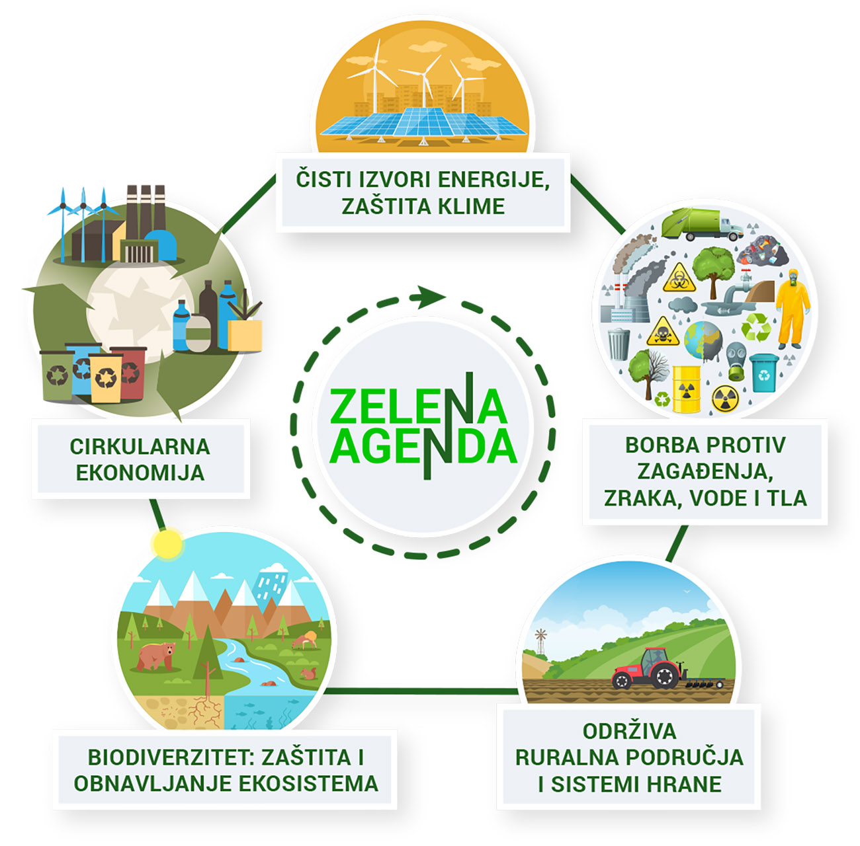
Увод

Slide 4
Eнергетски биланс града из 2020. године
Текст
Текст
Potrošnja finalne energije u gradu u 2020. god
Potrošnja finalne energije po sektorima

Slide 5
Eнергетски биланс града из 2020. године

Slide 6
Eнергетски биланс града из 2020. године
Emisija CO2 prema izvorima energije u Nišu

Slide 7
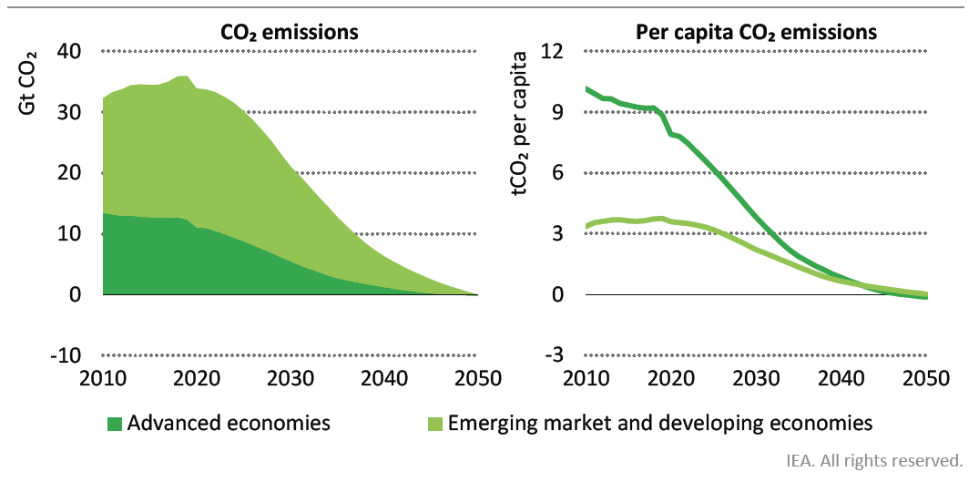
КЉУЧНЕ ТАЧКЕ ИЗРАДЕ МАПЕ ПУТА
Мапа пута енергетске транзиције града до 2050 године треба да предвиди могуће кораке и правце развоја града и помогне доносиоцима одлука да омогуће достизање енергетске и климатске неутралности града до 2050. године, под различитим околностима.
Предвиђања глобалног пада емисије CO2 за напредне економије до 2045. године и глобално до 2050. године

Slide 8
КЉУЧНЕ ТАЧКЕ ИЗРАДЕ МАПЕ ПУТА

Slide 9


2
Backcasting Metodologija
Vizija budućnosti
Backcasting
3
1
Analiza problema
Implementacija i praćenje realizacije
4
5
Akcioni plan
VREME
2050

Slide 10
КЉУЧНЕ ТАЧКЕ ИЗРАДЕ МАПЕ ПУТА
OIE
Energetska efikasnost
Daljinsko grejanje
Korišćenje u DG,
Energetska sanacija u zgradarstvu,
Unapređenje sistema,
OIE,
Mere energetske efikasnosti,
Zagrevanje i distribucija sanitarne tople vode,
Daljinsko hlađenje
Energetski menadžment,
Izgradnja niskoenergetskih zgrada i naselja,
EE u saobraćaju,
podizanje javne svesti
Korišćenje otpada,
za proizvodnju el.energije

Slide 11

КЉУЧНЕ ТАЧКЕ ИЗРАДЕ МАПЕ ПУТА
Zeleni scenario, zelene energije tehnoologije i digitalnih tehnologija u energetici su uveliko prisutne na tržištu i masovno se koriste u gradu.
Scenario stagnacije globalno interesovanje za klimatske promene opada, te dolazi do stagnacije u tehnološkom razvoju energetskih rešenja usmerenih ka dekarbonizaciji, a samim tim i do nedostatka zelenih tehnoloških rešenja na tržištu.
Scenario umerenog razvoja novih zelenih tehnologija i digitalnih rešenja u energetici, vrši se usporeni razvoj zelenih tehnologija, ali tehnološka rešenja se ipak pojavljuju i dostupna su na tržištu.
Stohastički scenario gde se primena zelenih tehnologija ne vrši planski, nema energetskog planiranja, nema promene ponašanja, nivo energetske efikasnosti u gradu stagnira, a projekti primene obnovljivih izvora energije i dekarbonizacije se implementiraju sporadično.

Slide 12
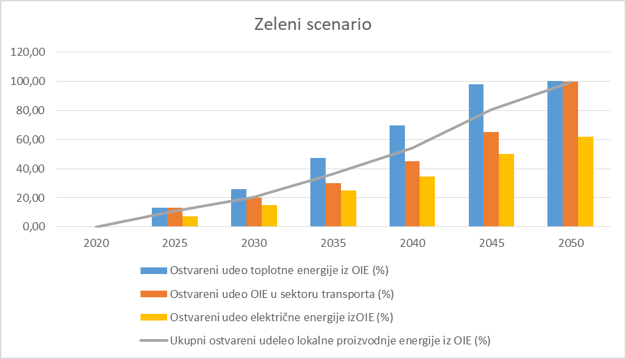
Зелени сценарио
Пројекција промене удела локално произведене енергије добијене из обновљивих извора у току времена
Emisija ugljendioksida

Slide 13
Сценарио стагнације
Пројекција промене удела локално произведене енергије добијене из обновљивих извора у току времена
Emisija ugljendioksida

Slide 14
Сценарио умереног развоја
Пројекција промене удела локално произведене енергије добијене из обновљивих извора у току времена
Emisija ugljendioksida

Slide 15
Стохастички сценарио
Пројекција промене удела локално произведене енергије добијене из обновљивих извора у току времена
Emisija ugljendioksida

Slide 16
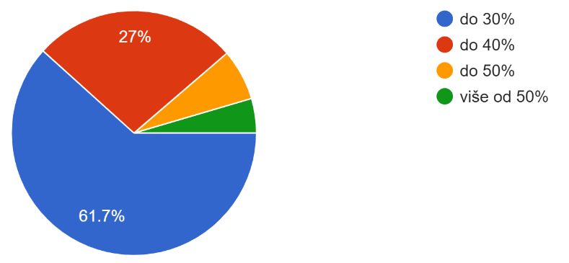
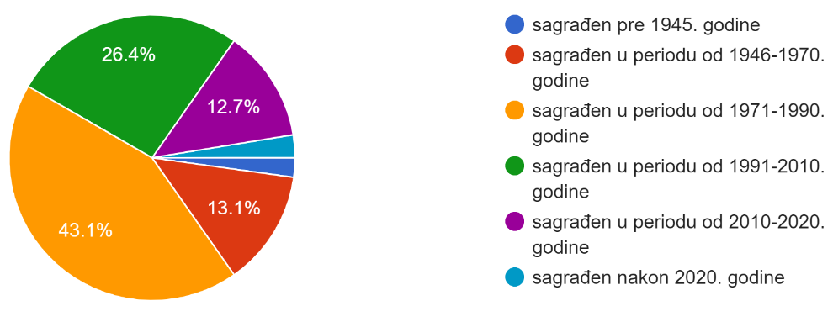
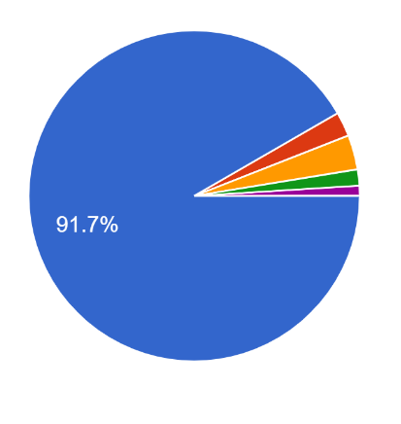
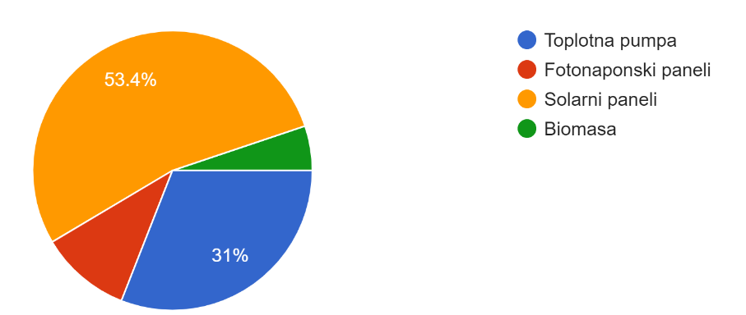
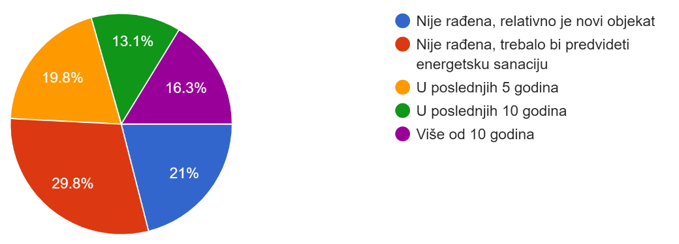
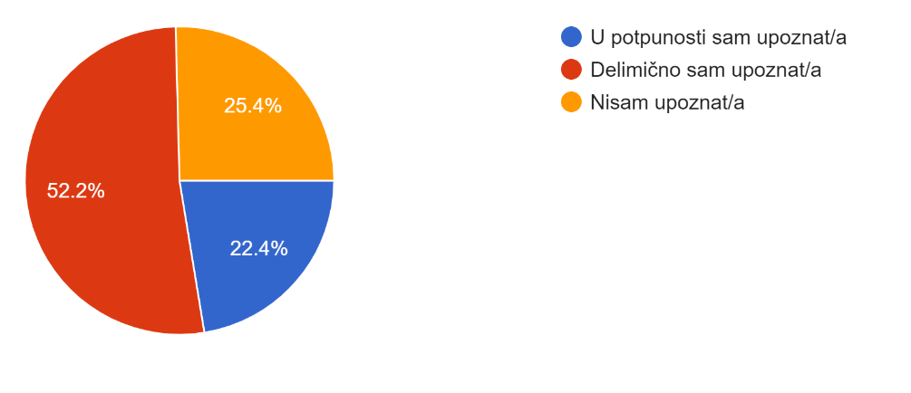
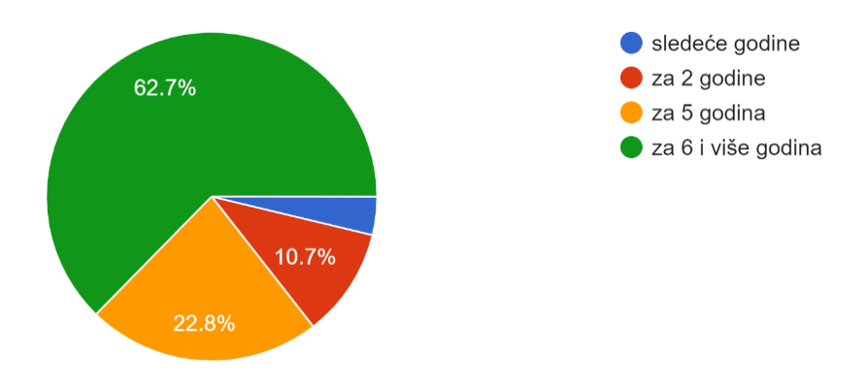
Укључивање грађана
Koliko % mesečnih primanja domaćinstva iznose troškovi grejanja i struje?
Koje biste obnovljive izvore koristili za Vaše domaćinstvo u budućnosti?”
Kada je rađena poslednja energetska sanacija objekta u kome živite?
Koliko ste upoznati sa načinima kako možete da unapredite energetsku efikasnost u Vašem domaćinstvu?
U kom vremenskom periodu smatrate da će obnovljivi izvori biti korišćeni za snabdevanje energijom u Vašem stambenom objektu?

Slide 17
Закључак
-Развој и унапређење система снабдевања града енергијом
-Стварање амбијента за максималну употребу соларних система са акумулацијом енергије
-Позиционирање града на тржишту ниско-угљеничних алтернативих могућности снабдевања
Учествовање на тржишту емисија.
Активно управљање растом енергетских потреба
Оптимизација потрошње енергије свих потрошача
Развој и употреба зеленог водоника за производњу електричне енергије

Slide 18
Хвала на пажњи!

